Slide 1
Огляд сучасних клавіатур

Slide 2
Звичайна клавіатура

Slide 3
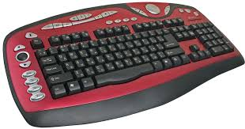
Мультимедійна клавіатура

Slide 4
Ергономічна клавіатура

Slide 5
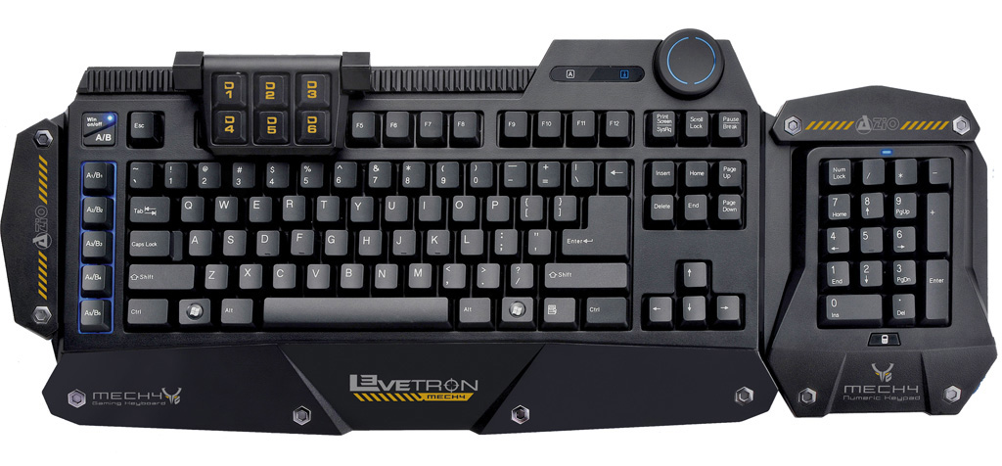
Геймерська клавіатура

Slide 6
MIDI-клавіатура

Slide 7
Гумова клавіатура

Slide 8
Клавіатура-штани

Slide 9
Клавіатура
Клавіатура – це один із пристроїв введення даних до комп'ютера, переважно тестових та числових.
Клавіатури всіх персональних комп'ютерів мають клавіші, які можна умовно об'єднати в декілька груп. Відрізняються вони розташуванням та формою службових клавіш, а також виглядом літер, що залежить від мови.

Slide 10
Групи клавіш клавіатури

Slide 11
Алфавітно-цифрові клавіші

Slide 12
Мова введення
На мовній панелі, що знаходиться на нижній частині Робочого столу, відображається мова введення символів. Для зміни мови введення мишею один раз натискують на позначці мови. У списку, що розгортається обирають потрібну мову.

Slide 13
Режим введення великих літер
У звичайному режимі на екрані відображаються малі букви. Вмикають режим відображення великих літер клавішею Caps Lock. При цьому загоряється індикатор цього режиму. Повторне її натискування вимикає попередній режим.

Slide 14
Використання клавіші Shift
Щоб увести розділові знаки, дужки, знаки арифметичних дій та спеціальні символи, що позначені на алфавітно-цифрових клавішах, використовують клавішу Shift. Цю клавішу також використовують для введення однієї великої літери. На відміну від клавіші Caps Lock, вона не перемикає режим, і натискати її слід одночасно з клавішею, що містить символ.

Slide 15
Клавіша Пропуск
Найбільшою за розмірами клавішею на клавіатурі є Пропуск, за допомогою якої розділяються слова в реченнях.

Slide 16
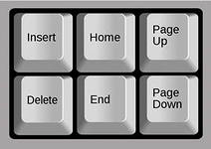
Курсор та видалення символів
Місце введення символів позначається вертикальною рискою, що блимає, - курсором. Символ, який знаходиться перед курсором, можна видалити клавішею Backspace. Після курсора – клавішею Delete.

Slide 17
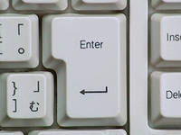
Службові клавіші
Caps Lock
Shift
Backspace
Delete
Enter
Клавіша Enter – клавіша введення вказівки, підтвердження дії в середовищі різних програм.

Slide 18
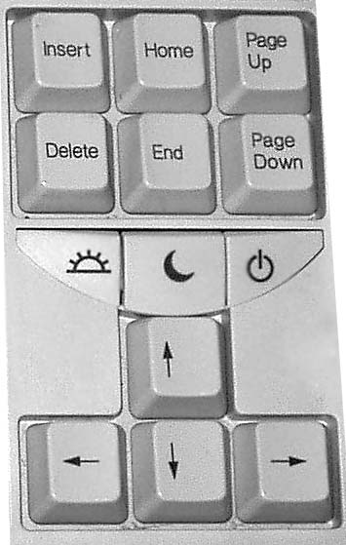
Клавіші керування курсором
Клавіші керування курсором в деяких випадках можуть замінити мишу для переміщення вказівника:
вгору,
вниз,
ліворуч,
праворуч

Slide 19
Функціональні клавіші
Функціональні клавіші F1-F12 призначені для вказівок, що вживаються найчастіше. У різних програмах вони мають різне призначення.

